Slide 1
АВТОНОМНАЯ НЕКОММЕРЧЕСКАЯ ОРГАНИЗАЦИЯ ПРОФЕССИОНАЛЬНАЯ ОБРАЗОВАТЕЛЬНАЯ ОРГАНИЗАЦИЯ МОСКОВСКИЙ МЕЖДУНАРОДНЫЙ КОЛЛЕДЖ ЦИФРОВЫХ ТЕХНОЛОГИЙ «АКАДЕМИЯ ТОП»
Проектная работа
Кроссплатформенное приложение «My Diary»
Выполнила: Рощинина Милена
Вячеславовна
Группа: РПО
Руководитель: Концевич Андрей Алексеевич
Иркутск 2026

Slide 2
Цель, задачи проектного проектирования
Цель проектного проектирования:
Создание автономного программного комплекса для автоматизации процесса ведения личных записей.
Задачи проектного проектирования:
- Проектирование UI на базе Flutter.
- Реализация локального хранилища JSON.
- Разработка блочного редактора контента.
- Создание интерактивной системы стикеров.
- Интеграция системы тем и локализации.

Slide 3
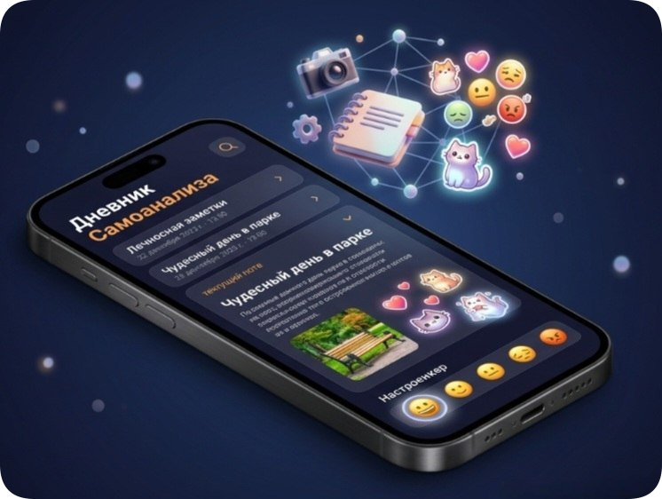
Описание предметной области
Предметная область:
Создание личного цифрового дневника для записей и самоанализа.
​Что делает приложение: ​
- Помогает удобно вести заметки, добавляя в них фото и интерактивные стикеры. ​- Хранит все данные на устройстве и позволяет быстро находить нужные мысли. ​- Помогает следить за своим настроением с помощью встроенных эмодзи.

Slide 4



Инструментальные средства разработки
Этап | Изображение (логотип) | Название инструмента
Проектирование |  | UML
Разработка интерфейса |  | Flutter Framework
Язык и среда |  | Dart / VS Code
Хранение данных |  | SharedPreferences

Slide 5
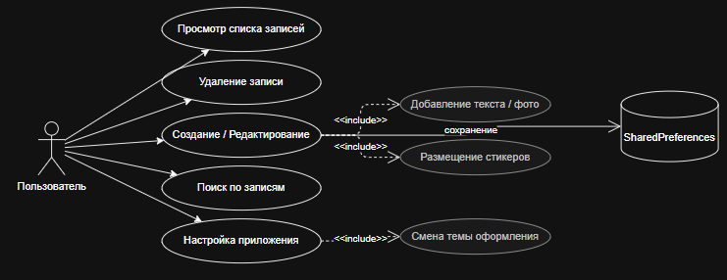
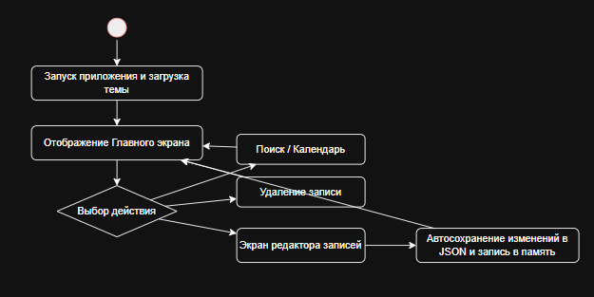
Проектирование программного продукта
Диаграмма вариантов использования Диаграмма деятельности

Slide 6
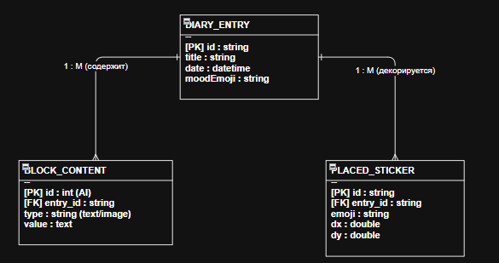
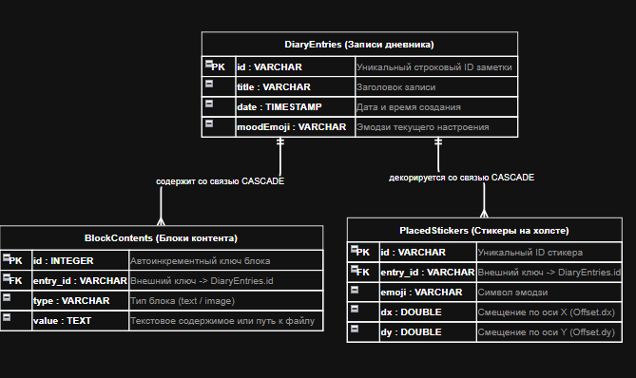
Проектирование базы данных
Инфологическая модель ER-модель

Slide 7
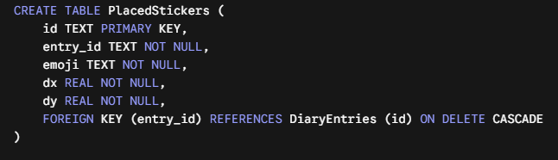
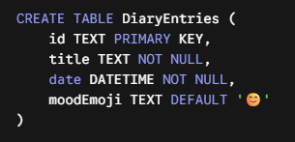
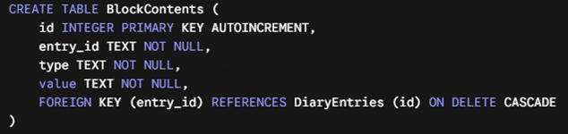
Описание таблиц ER-модели
Таблица PlacedStickers: Данные о стикерах, размещенных на холсте записи (координаты dx/dy). Связана с DiaryEntries отношением 1:M.
Таблица DiaryEntries: Основная таблица записей дневника. Хранит заголовок, дату создания и выбранное настроение.
Таблица BlockContents: Реестр всех блоков контента. Связана с DiaryEntries отношением 1:M.

Slide 8
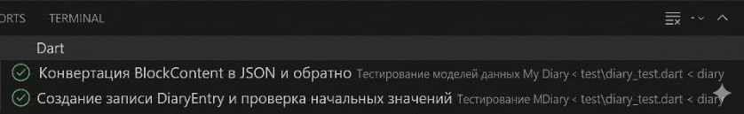
Тестирование ПП
Функциональное тестирование:
В процессе разработки было проведено ручное и автоматизированное тестирование основных модулей:
Скриншот успешного теста:
- Успешный тест сериализации данных BlockContent в JSON для сохранения в память; ​- Валидация создания записи DiaryEntry; - Проверка UI: блочный ввод текста, добавление фото и Drag & Drop перемещение стикеров; ​- Проверка логики: сквозное автосохранение, real-time поиск и фильтрация по календарю; ​- Проверка настроек: моментальная смена 3 тем оформления и языков интерфейса.

Slide 9
Демонстрация программного продукта

Slide 10
Вывод
В ходе проектной работы было разработано полноценное кроссплатформанное приложение
«My Diary».
В результате все цели достигнуты.

